Slide 1
Iris Web Predictor
Dawid Pagieła
Michał Herczyński

Slide 2
Cel projektu

Slide 3
Cel projektu
Celem projektu była realizacja aplikacji wykorzystującej Machine Learning do predykcji gatunku Irysa na podstawie zmierzonych przez użytkownika wymiarów płatka i działki kielicha.
Tematyka pracy obejmuje co prawda bardzo trywialne działanie, które jest standardem niezliczonej ilości samouczków, jednak te zwykle kończą się na utworzeniu modeli, całkowicie pomijając kwestie ich deploymentu i zastosowania praktycznego.

Slide 4
Cel projektu
W toku projektu oprócz wykonania analizy danych do realizacji modelu zaprojektowano API aplikacji pozwalające wykorzystać model oraz frontend, który pozwoli użytkownikowi na wygodną komunikację z systemem.

Slide 5
Zarządzanie projektem

Slide 6


Zarządzanie projektem

Slide 7
Zarządzanie projektem
Projekt wykonywano w metodyce zwinnej, metodą przyrostową.
Do sprawnego planowania terminów i zadań wykorzystano rozwiązanie znajdujące się na platformie github pozwalające między innymi na:
Podział projektu na sprinty
Utworzenie tablicy kanban
Utworzenie wykresu Gantta
Nie jest to rozwiązanie zawierające funkcjonalności tak zaawansowane jak Jira, natomiast przy prostych projektach pozwala na szybkie rozeznanie się w funkcjonalnościach, co przy złożonych rozwiązaniach jest bardziej czasochłonne, oraz jest wystarczające do efektywnego zarządzania projektem.

Slide 8
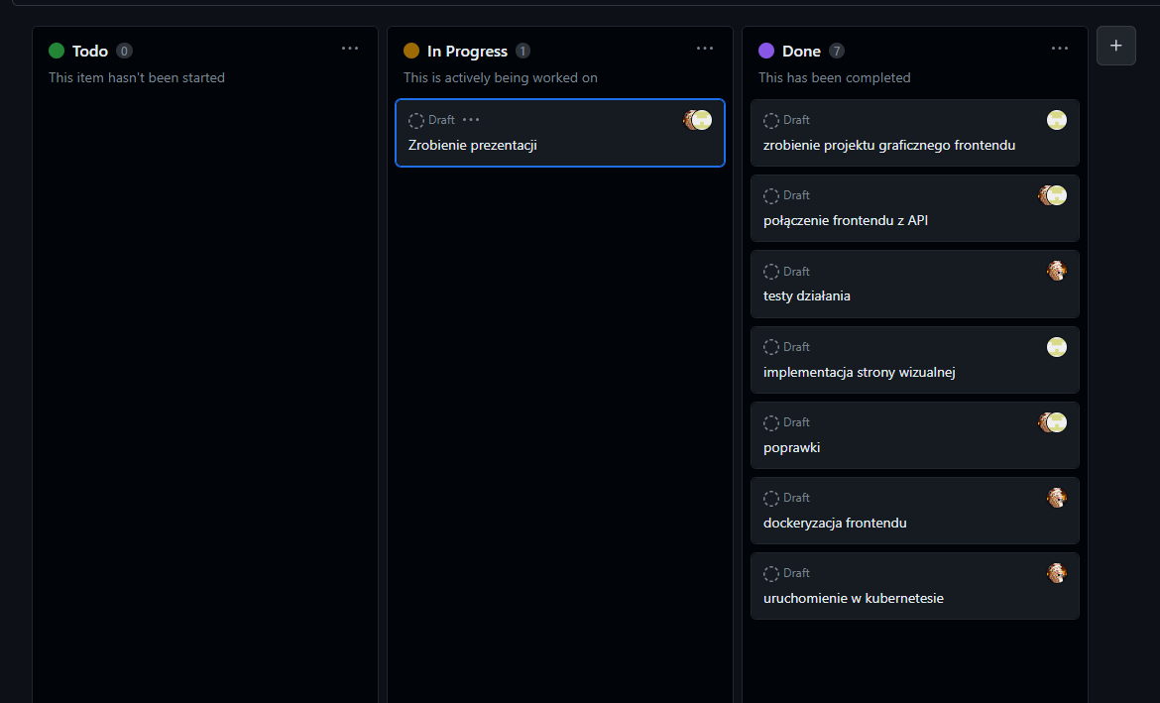
Tablica kanban

Slide 9
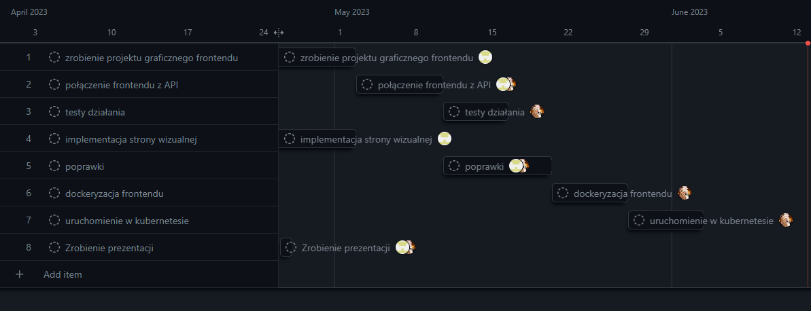
Wykres Gantta

Slide 10
Zarządzanie projektem
Komunikacja odbywała się osobiście, w toku zajęć, oraz przy użyciu komunikacji zdalnej poprzez program Discord
Wersjonowanie i współdzielenie kodu realizowane było przez platformę GitHub w repozytorium MichalHer/iris-web-predictor (github.com)

Slide 11
Badania i utworzenie modeli Machine Learning

Slide 12




Badania i utworzenie modeli Machine Learning
Użyte technologie do realizacji uczenia maszynowego:

Slide 13
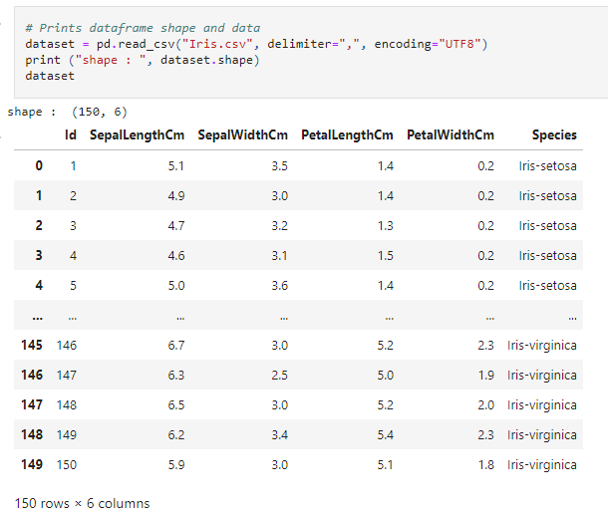
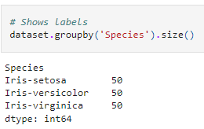
Badania i utworzenie modeli Machine Learning
W trakcie badań wykonano analizę zestawu danych użytych do dopasowania kilu modeli. Zestaw zawiera cztery cechy objaśniające
Cechą objaśnianą jest jedna z trzech klas reprezentujących gatunek

Slide 14
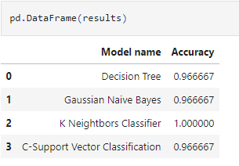
Badania i utworzenie modeli Machine Learning
Po wykonaniu analiz i przetestowaniu kilku modeli najlepszy rezultat osiągnięto stosując model KNN z hiperparametrem n, wyrażającym ilość analizowanych najbliższych sąsiadów, równym 3

Slide 15
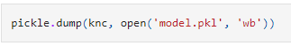
Badania i utworzenie modeli Machine Learning
Przy użyciu biblioteki pickle dokonano serializacji obiektu predyktora do pliku umożliwiając jego użycie w systemie bez konieczności ponownego dopasowania

Slide 16
Backend

Slide 17


Backend
Użyte technologie do realizacji API systemu:

Slide 18
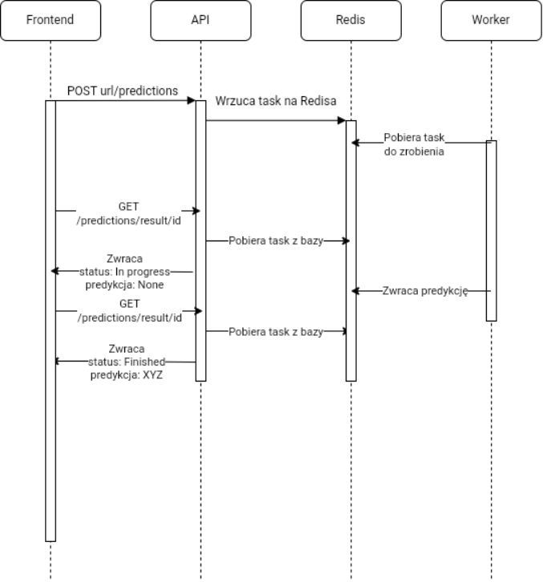
Backend
Backend aplikacji został zrealizowany wg. schematu:

Slide 19
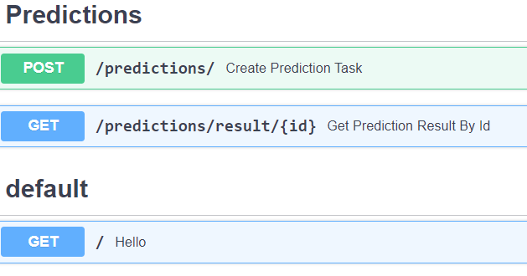
Backend
Serwer API utworzony przy użyciu frameworka fastAPI pozwala w prosty sposób na dokumentowanie i testowanie endpointów

Slide 20
Backend
Backend korzysta również z bazy danych Redis oraz biblioteki Redis Queue co pozwala na kolejkowanie zadań i optymalizację działania zapytań bez oczekiwania na rezultat predykcji czego rezultatem jest szybkie zwolnienie endpointa i wznowienie nasłuchu nadchodzących zapytań.
API może działać w trybie serwer lub worker co pozwala na elastyczne skalowanie aplikacji

Slide 21
Frontend

Slide 22


Frontend
Narzędzia do realizacji frontendu rozwiązania:

Slide 23
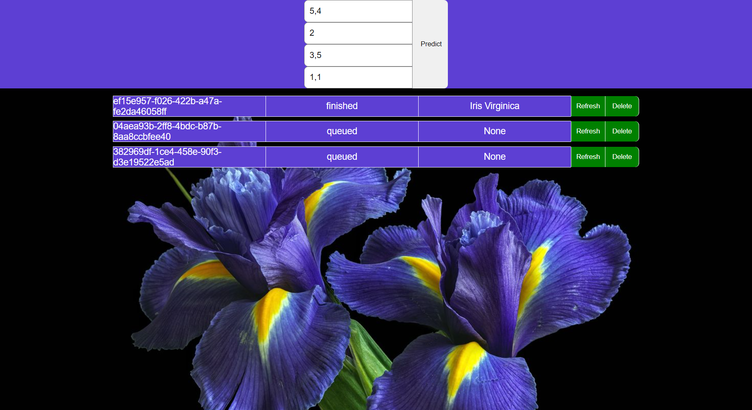

Slide 24


Slide 25
DAWID ☺

Slide 26
Deployment

Slide 27


Deployment
Narzędzia użyte do deploymentu i skalowania rozwiązania:

Slide 28
Deployment
Elementy aplikacji zamknięte są w kontenerach przy użyciu technologii konteneryzacji Docker
Docker jest rodzajem lekkiej maszyny wirtualnej działającej z Linuxem, która dzieli jądro systemu operacyjnego gospodarza i jego runtime przy jednoczesnej izolacji zasobów dyskowych itd.

Slide 29
Deployment
Po utworzeniu kontenerów ich uruchomienie odbywa się w środowisku Kubernetes, pozwalającym automatycznie zarządzać rozproszoną architekturą mikroserwisową maksymalnie uproszczając skalowanie i zarządzanie komponentami aplikacji, dodatkowo reagując na wszelkie problemy z serwisami, restartując je w razie potrzeby.

Slide 30
Deployment
Dzięki temu rowiązaniu oraz zastosowaniu systemu kolejkowego opartego na bazie danych Redis, w przypadku gdyby system nie był w stanie obsłużyć zadań predykcji w rozsądnym czasie, wystarczy, o ile pozwalają na to zasoby sprzętowe, zwiększyć ilość pracowników wykonujących predykcję zrównoleglając proces teoretycznie w nieskończoność i zwiększając responsywność systemu.

Slide 31
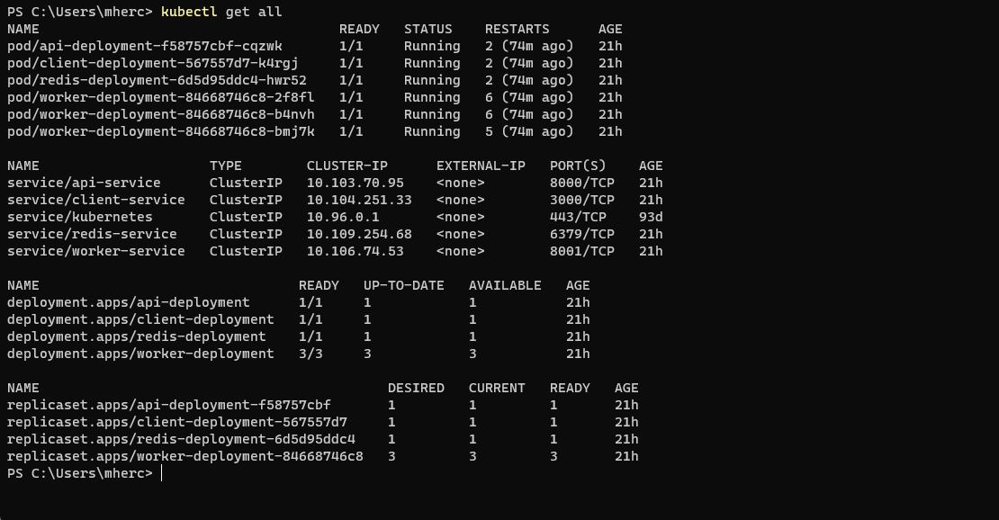
Deployment

